Slide 1
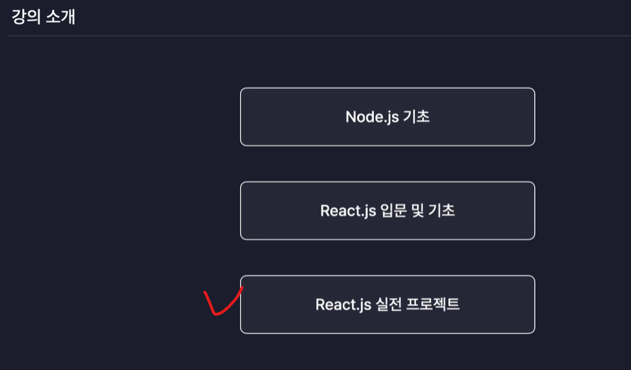
강의소개

Slide 2

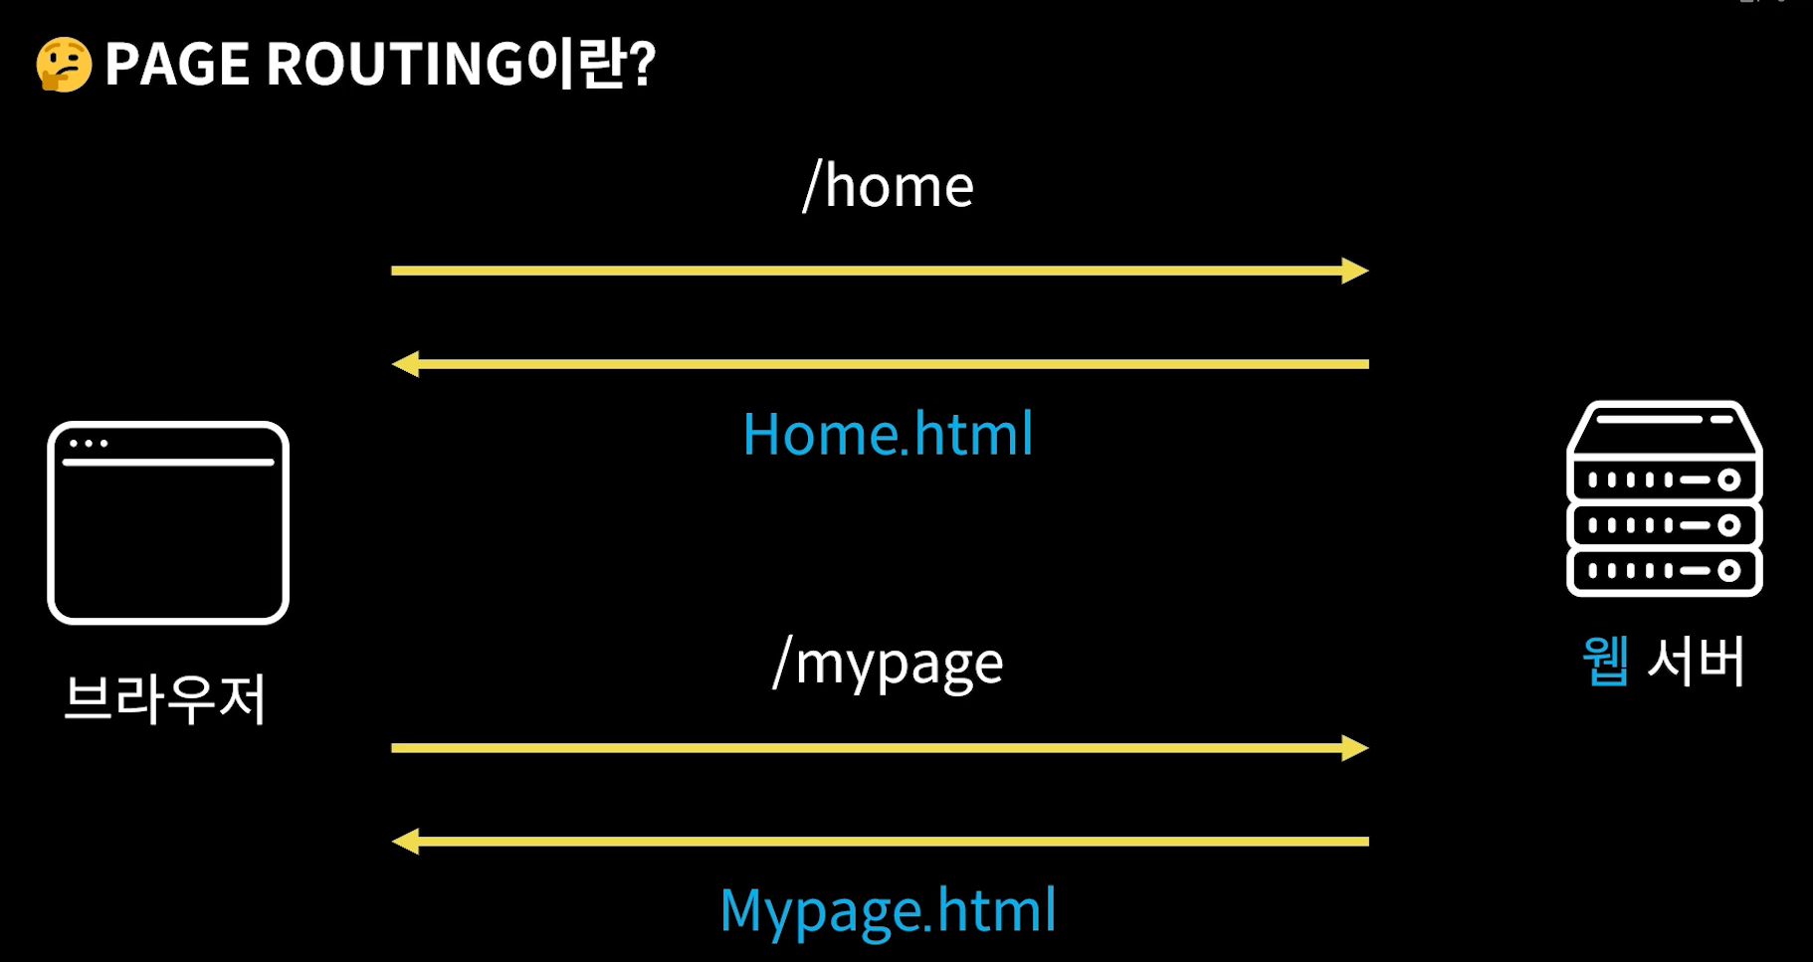
React 실전 프로젝트
감정일기장 만들기 – PAGE ROUTING

Slide 3
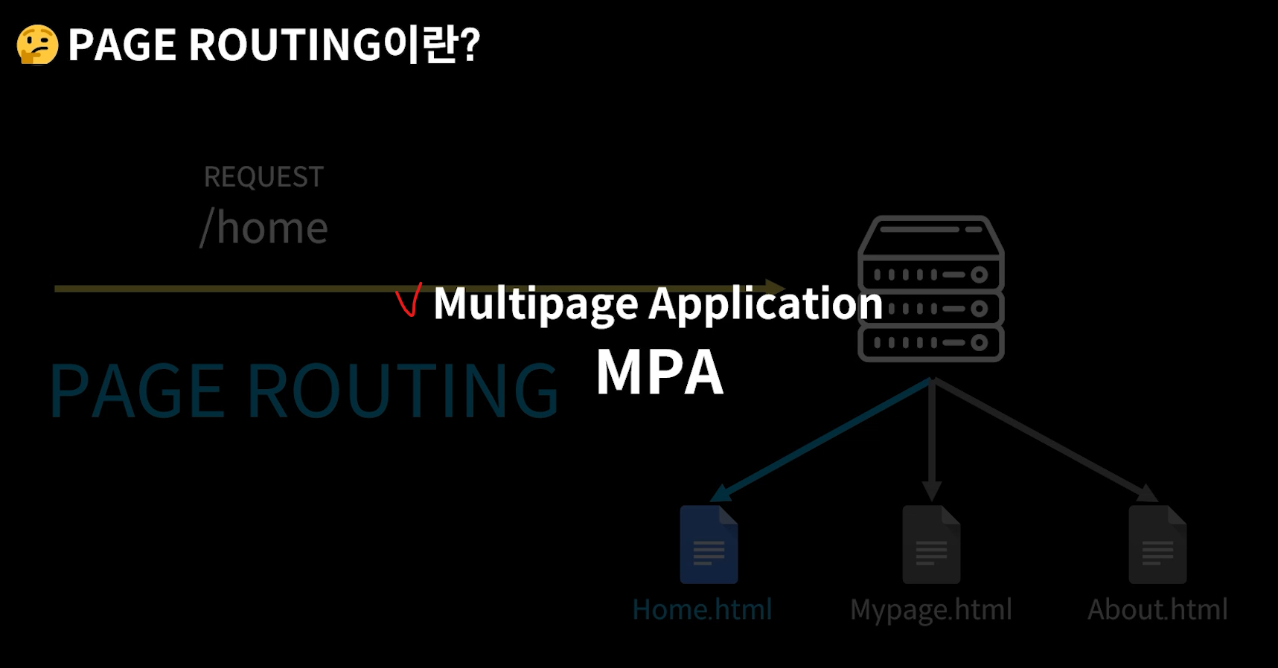
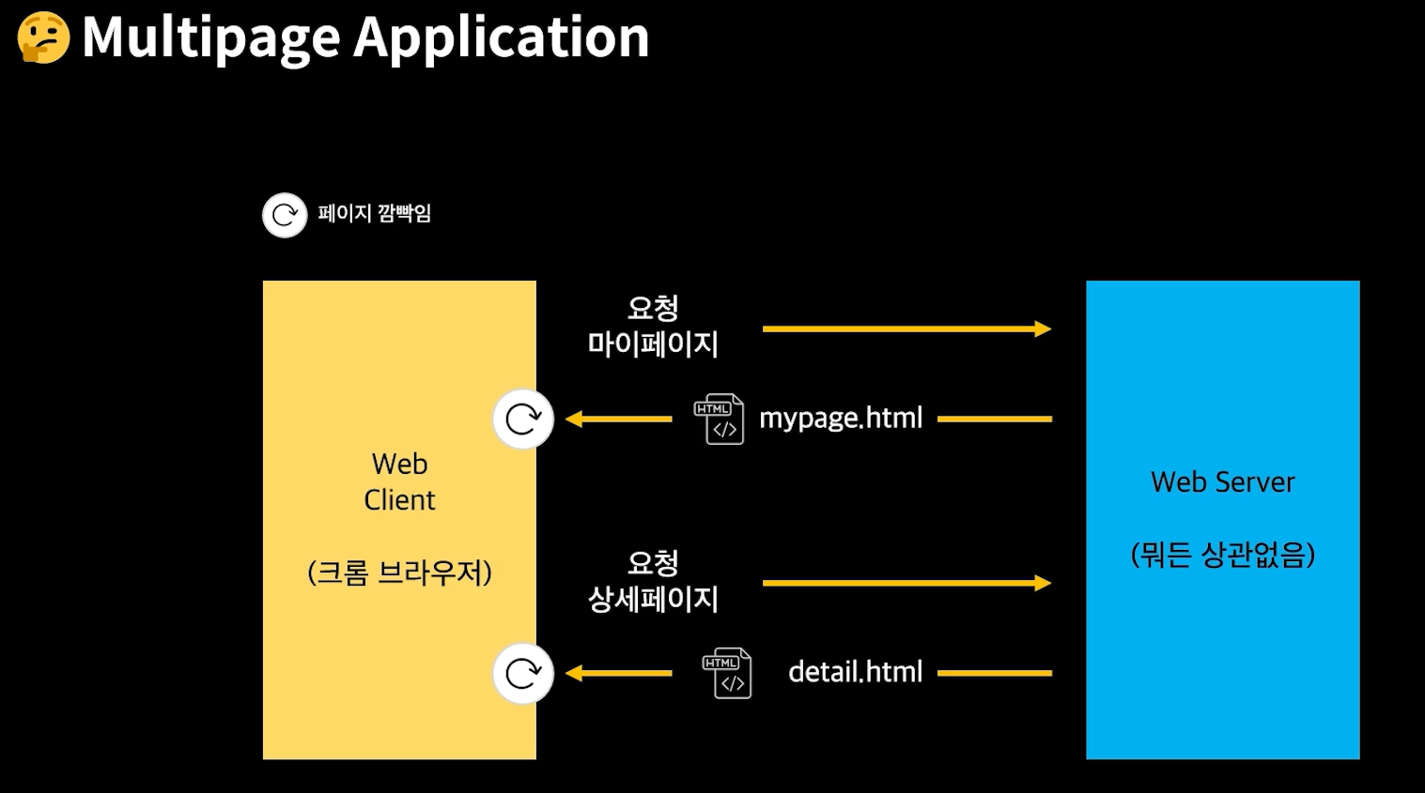
React 실전 프로젝트
감정일기장 만들기 – PAGE ROUTING

Slide 4
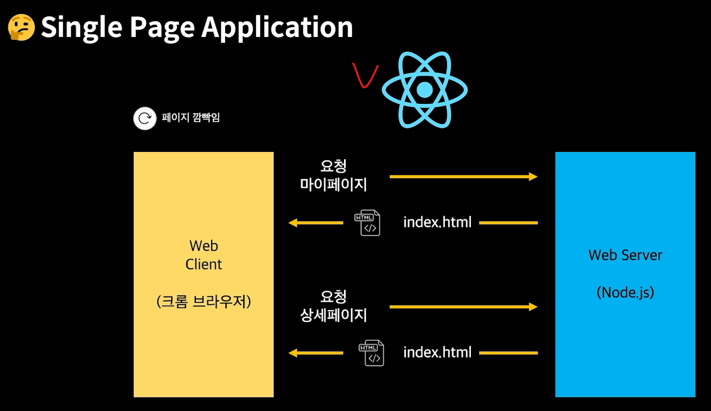
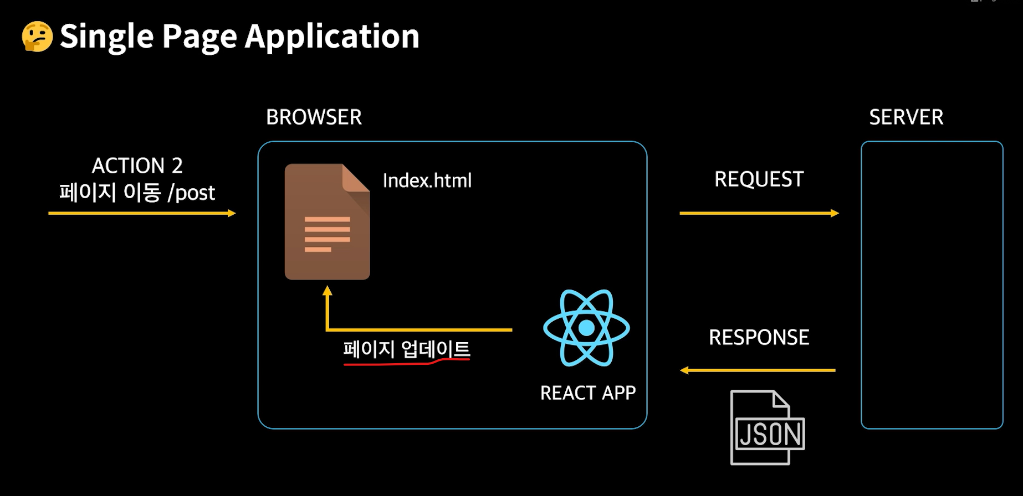
React 실전 프로젝트
감정일기장 만들기 – PAGE ROUTING
리액트 같은 경우 ‘싱글 페이지 어플리케이션(SPA)’
서버로부터 라우팅된 페이지를 불러오는 것이 아닌
리액트 자체에서 *새로고침 없이* 페이지를 업데이트 한다.
이것을 Client Side Rendering(CSR) 이라고 한다.

Slide 5
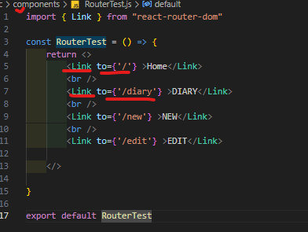
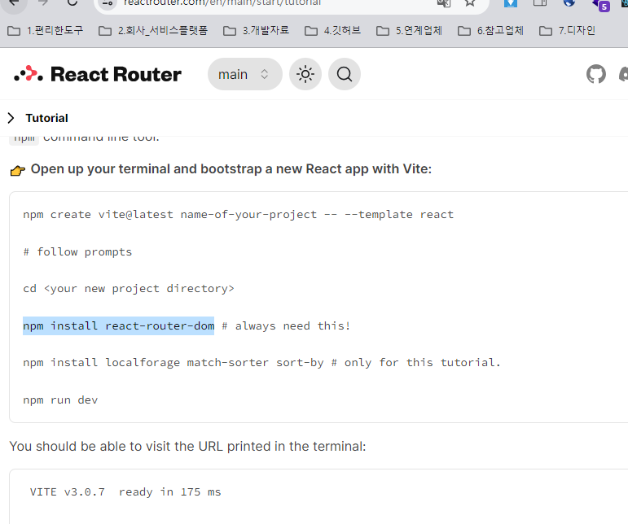
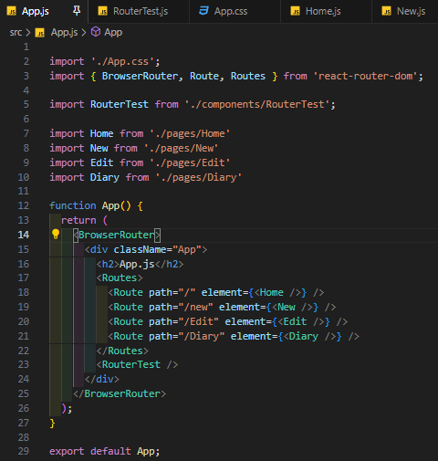
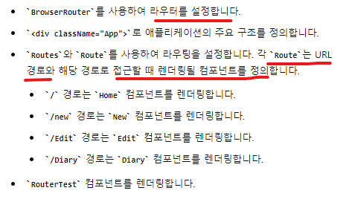
React 실전 프로젝트
감정일기장 만들기 – CSR 페이지 라우팅1
*페이지 이동시 a태그는 사용안함(mpa이므로 사용X)
대체 Link 컴포넌트 이용
리엑트 라우터 설치(react router)
https://reactrouter.com/en/main
a 태그 사용하는 경우 외부 페이지로 이동하는 경우

Slide 6

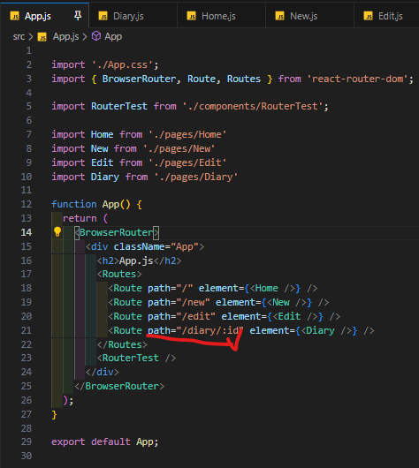
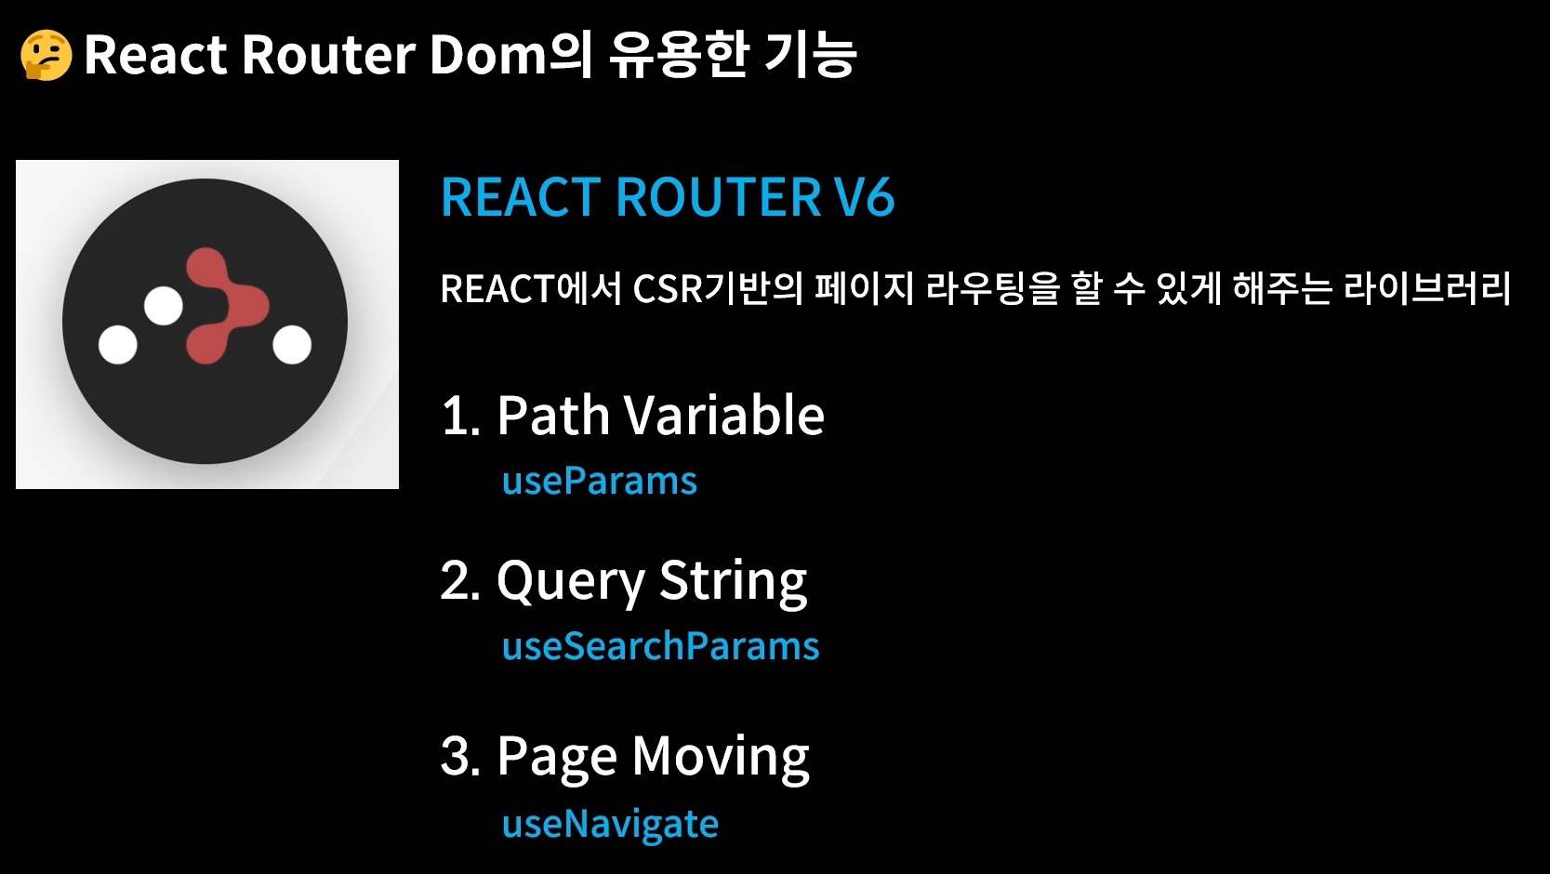
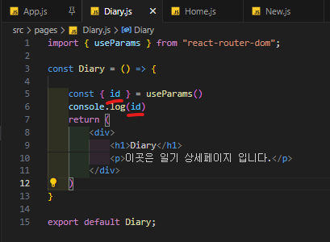
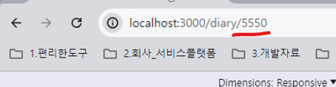
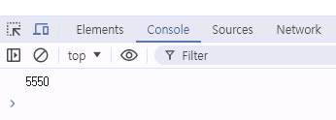
React 실전 프로젝트
감정일기장 만들기 – CSR 페이지 라우팅2

Slide 7

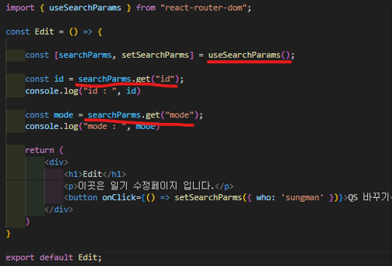
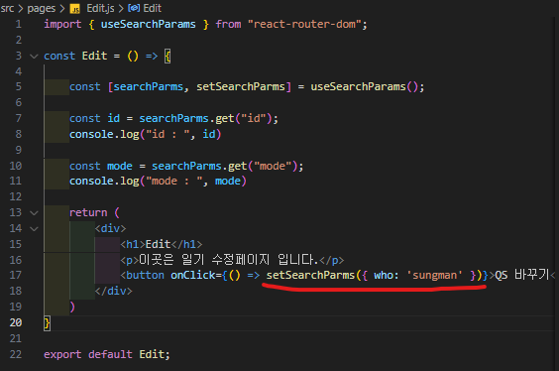
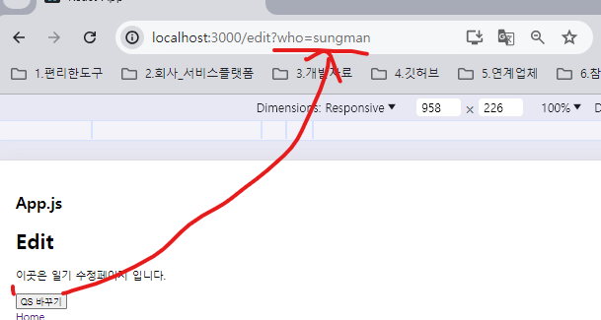

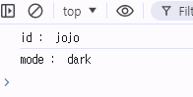
React 실전 프로젝트
감정일기장 만들기 – CSR 페이지 라우팅2

Slide 8

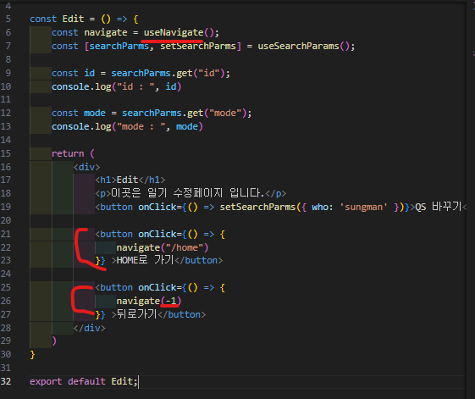
React 실전 프로젝트
감정일기장 만들기 – CSR 페이지 라우팅2
useNavigate 이용하면
*코드상에서 강제 이동 가능
예) 로그인이 안된 사용자가 로그인 실패시
로그인 페이지로 강제로 이동

Slide 9
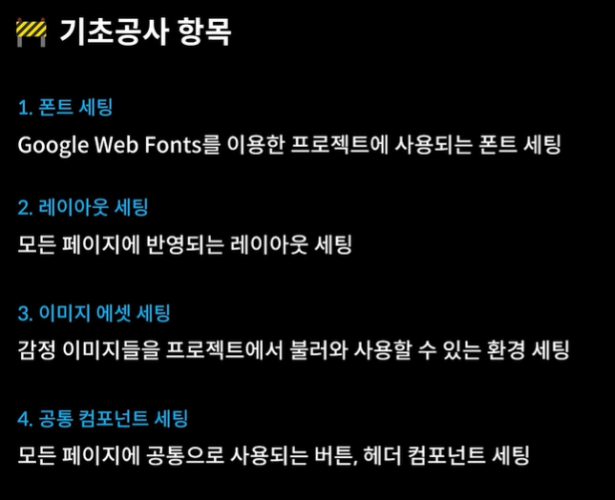
React 실전 프로젝트
감정일기장 만들기 – 프로젝트 기초공사 1

Slide 10
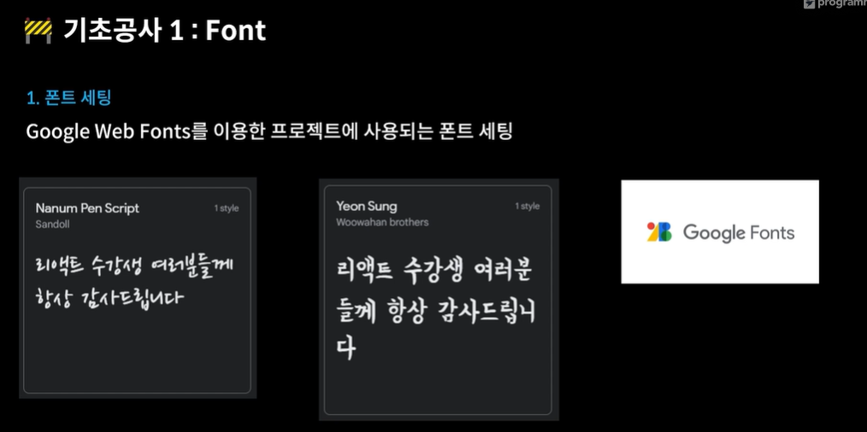
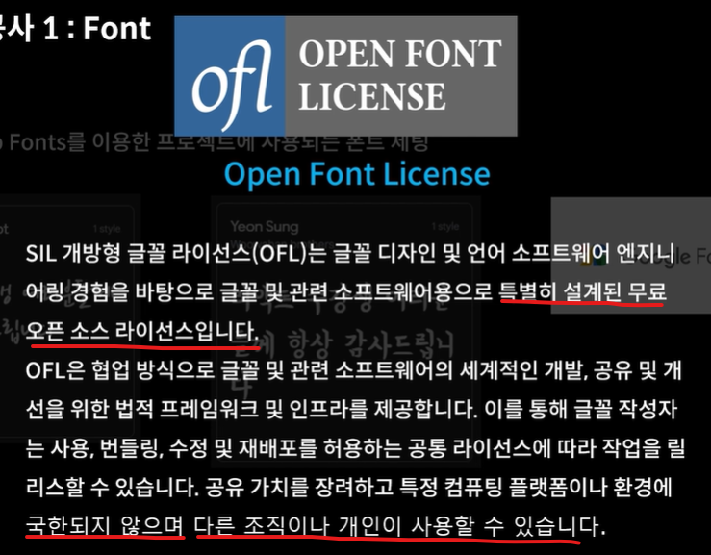
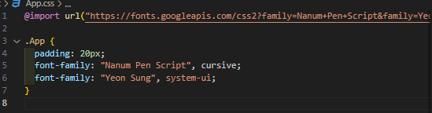
React 실전 프로젝트
감정일기장 만들기 – 프로젝트 기초공사 1
Google Fonts 사용

Slide 11
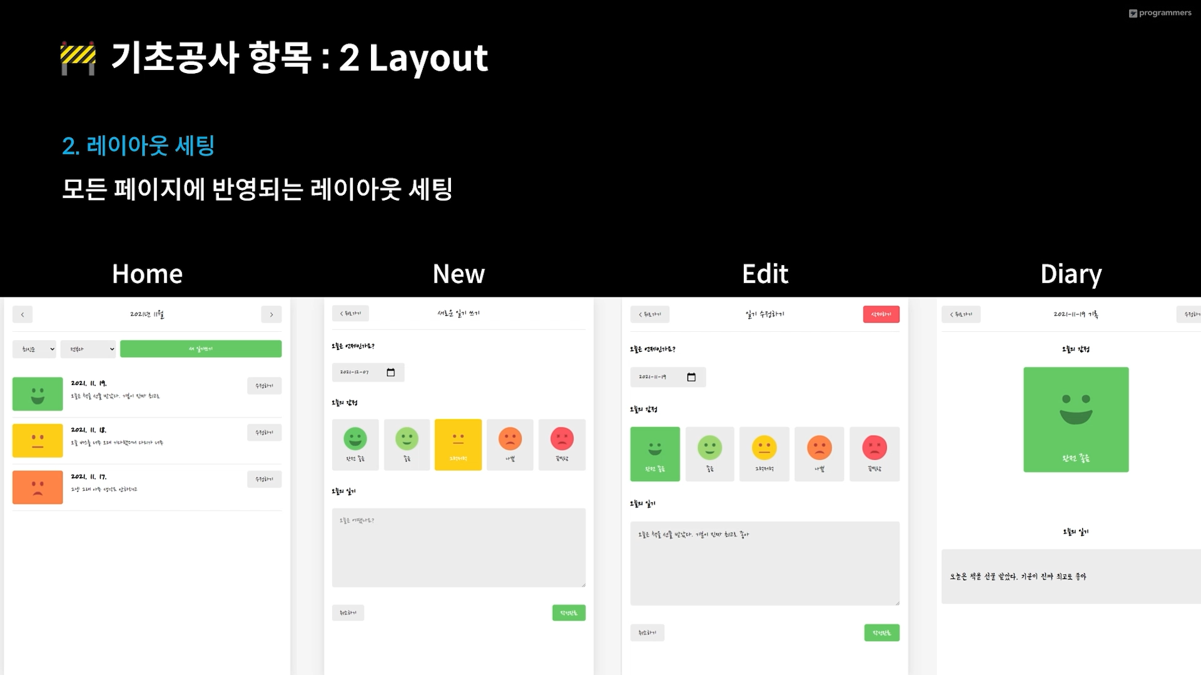
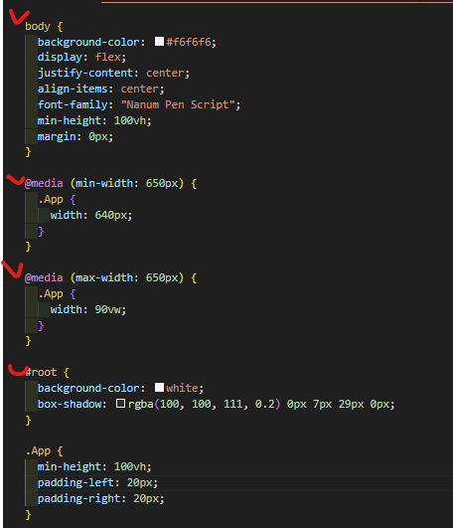
React 실전 프로젝트
감정일기장 만들기 – 프로젝트 기초공사 1

Slide 12
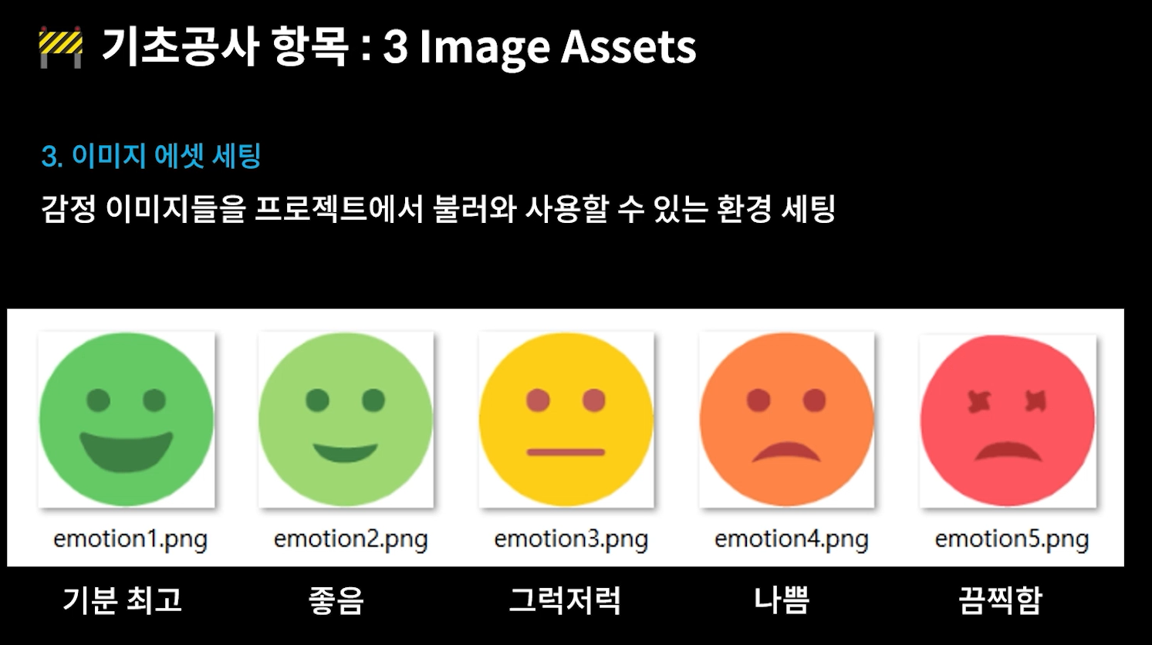
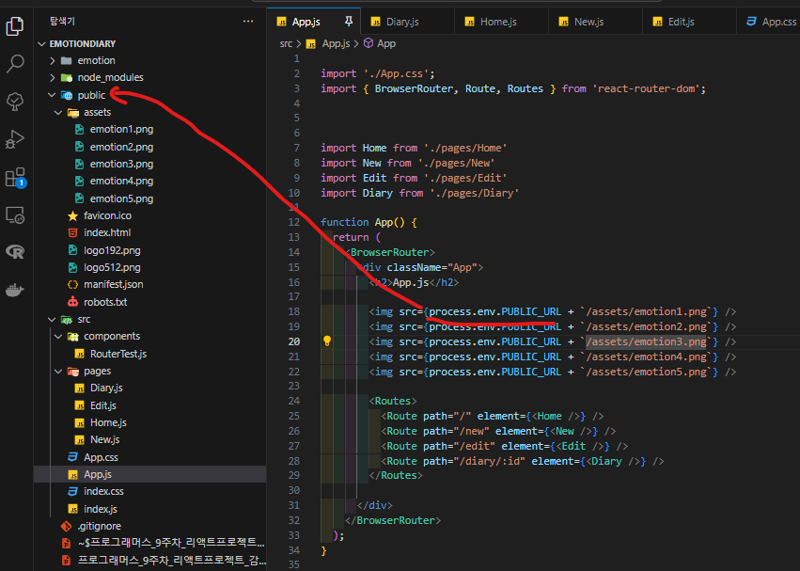
React 실전 프로젝트
감정일기장 만들기 – 프로젝트 기초공사 1
process.env.PUBLIC_URL
리엑트 구조에 있는 public 디렉터리 접근
어느 컴포넌트에서나 가능하다

Slide 13
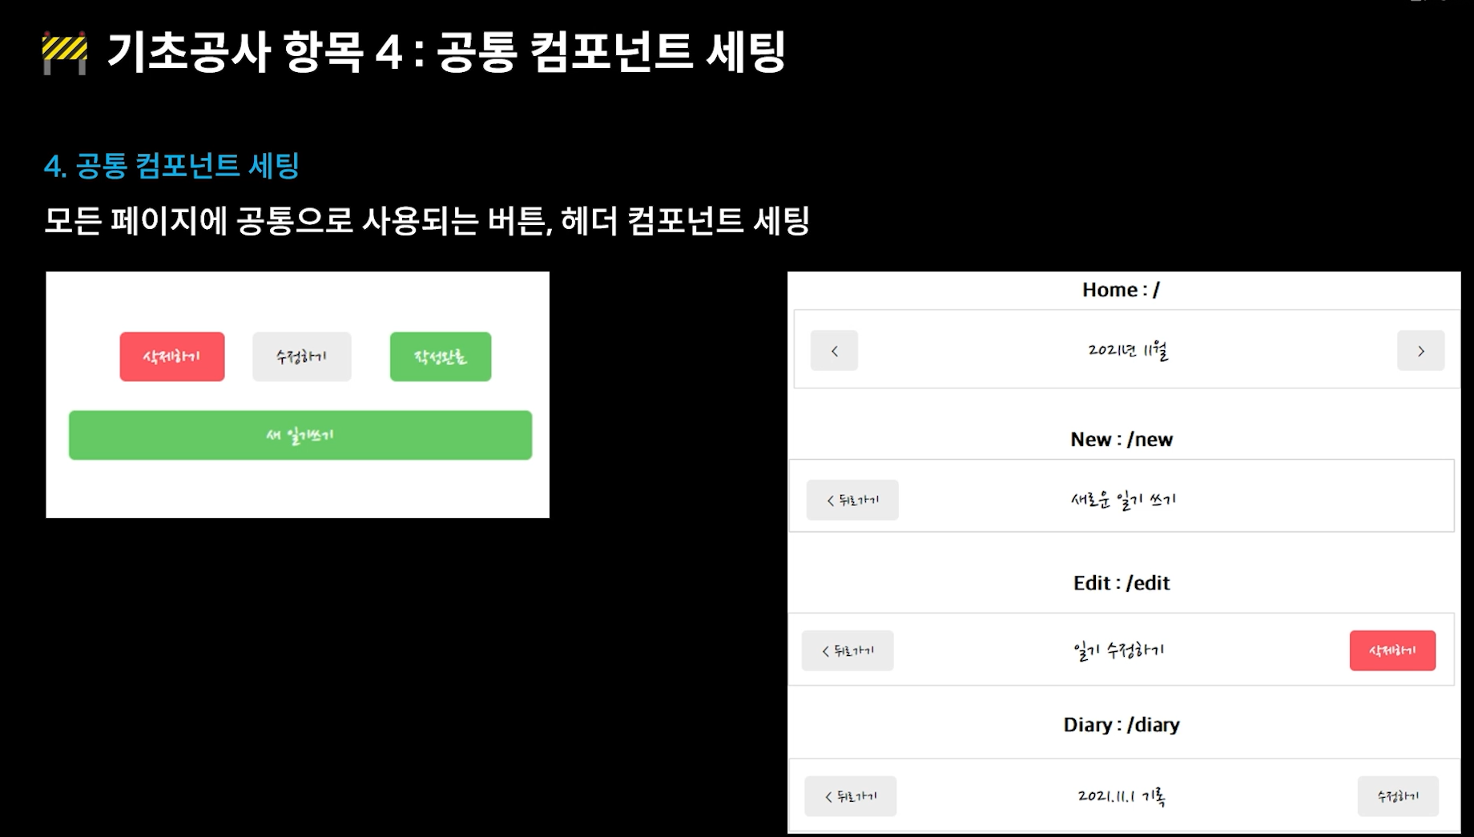
React 실전 프로젝트
감정일기장 만들기 – 프로젝트 기초공사 1

Slide 14
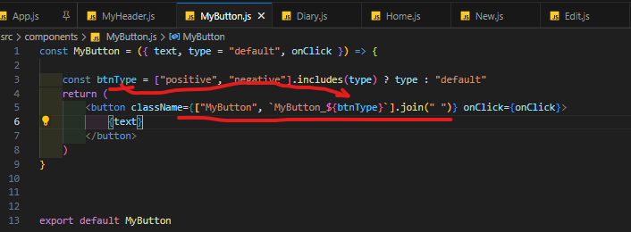
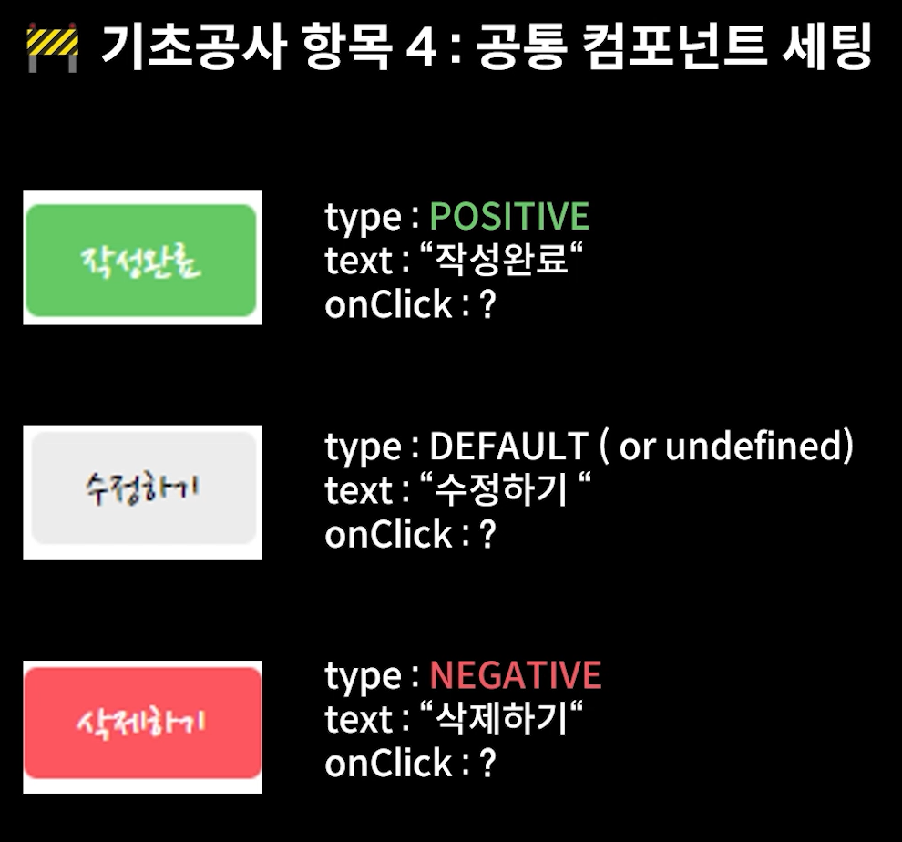
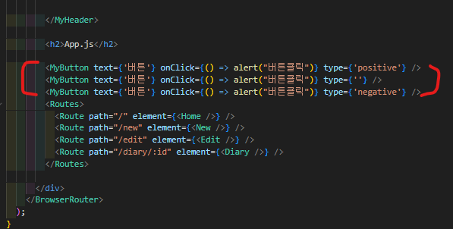
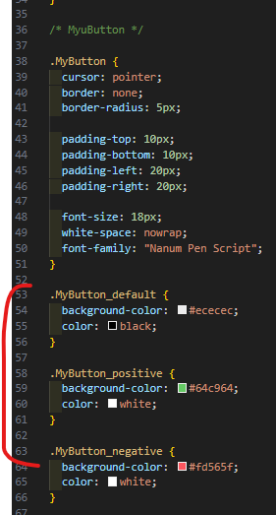
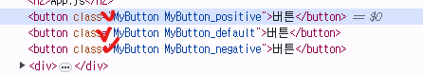
React 실전 프로젝트
감정일기장 만들기 – 프로젝트 기초공사 1

Slide 15
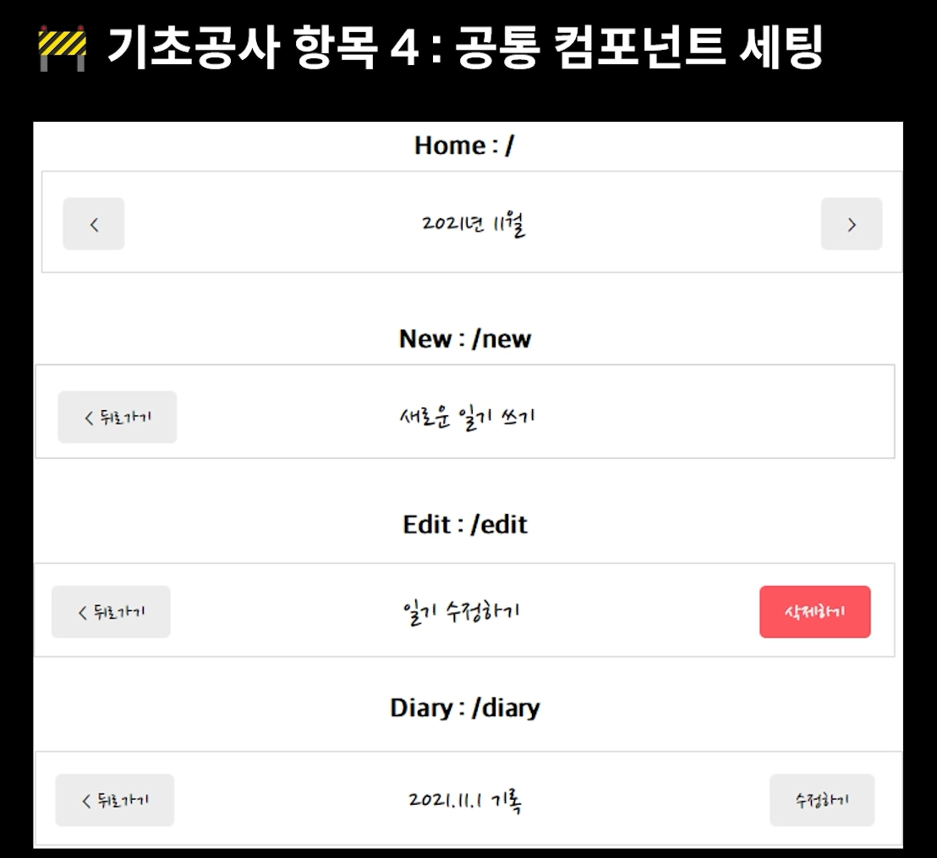
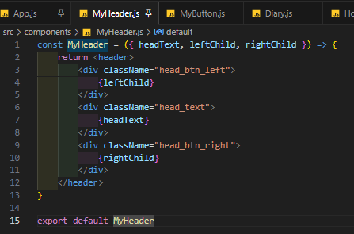
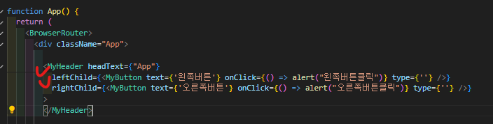
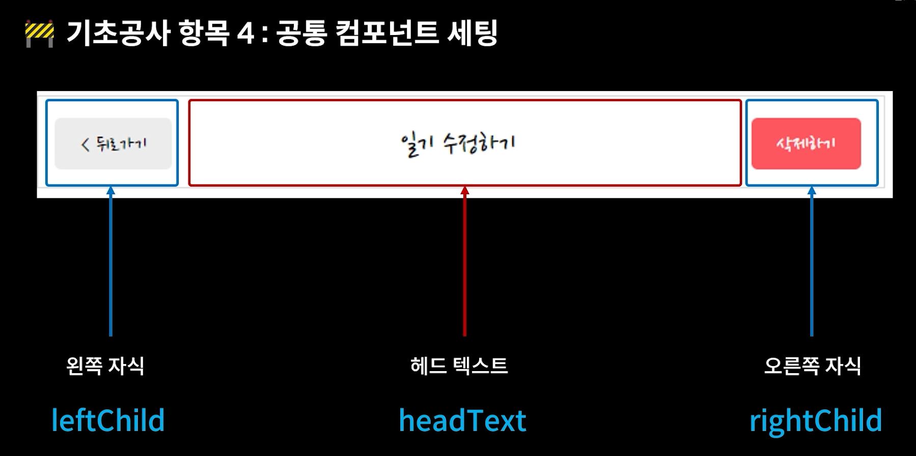
React 실전 프로젝트
감정일기장 만들기 – 프로젝트 기초공사 1
leftChild,rightChild에 컴퍼넌트 그대로 props에 넣어준다
컴포넌트는 전단계에서 만든 MyButton 사용

Slide 16
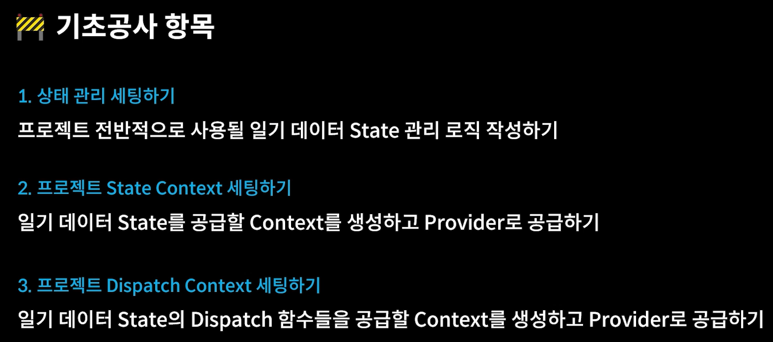
React 실전 프로젝트
감정일기장 만들기 – 프로젝트 기초공사 2

Slide 17
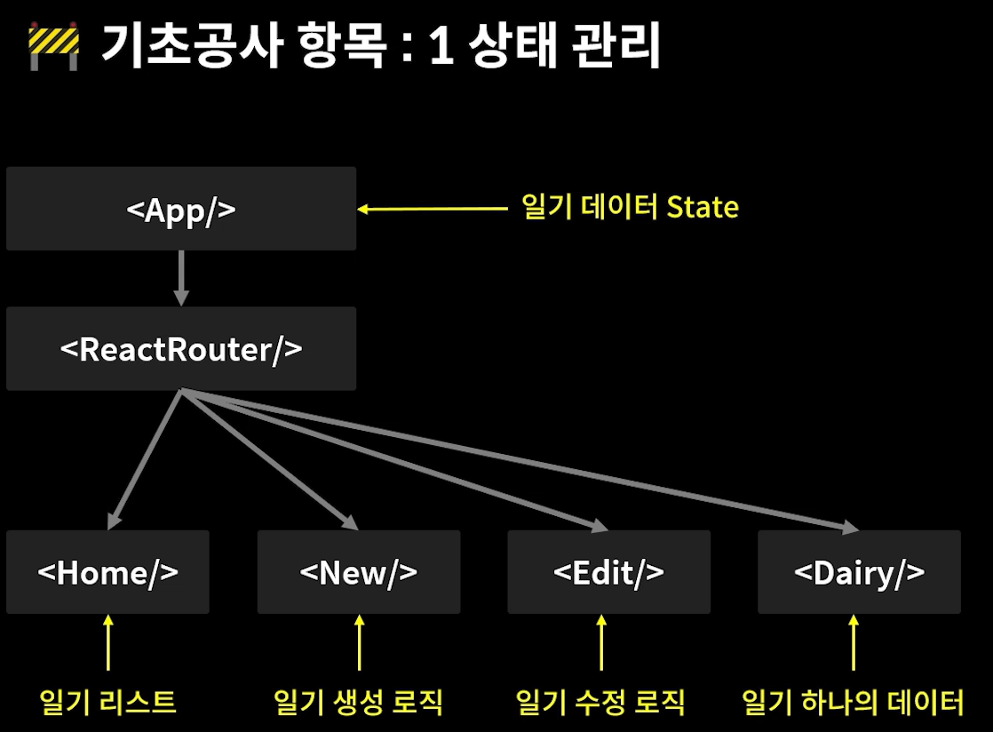
React 실전 프로젝트
감정일기장 만들기 – 프로젝트 기초공사 2

Slide 18
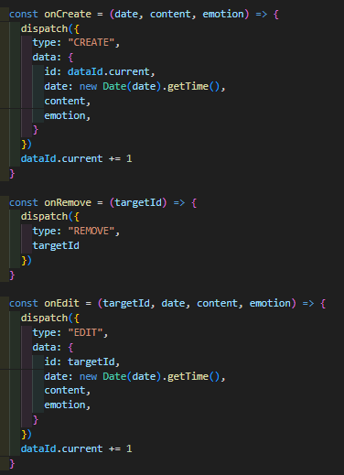
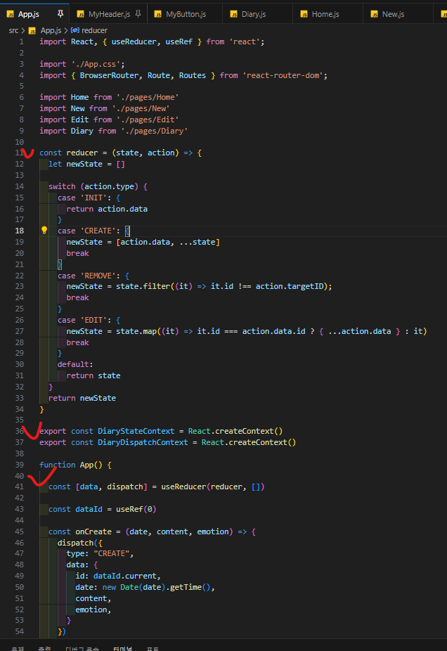
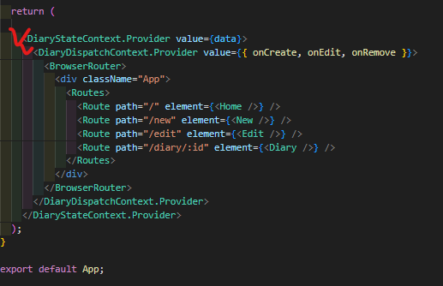
React 실전 프로젝트
감정일기장 만들기 – 프로젝트 기초공사 2
일반 일기장에서 사용한
(useReducer,ContextProvider,
onCreate,onEdit,onRemove 기본 틀 만들어 놓기)

Slide 19
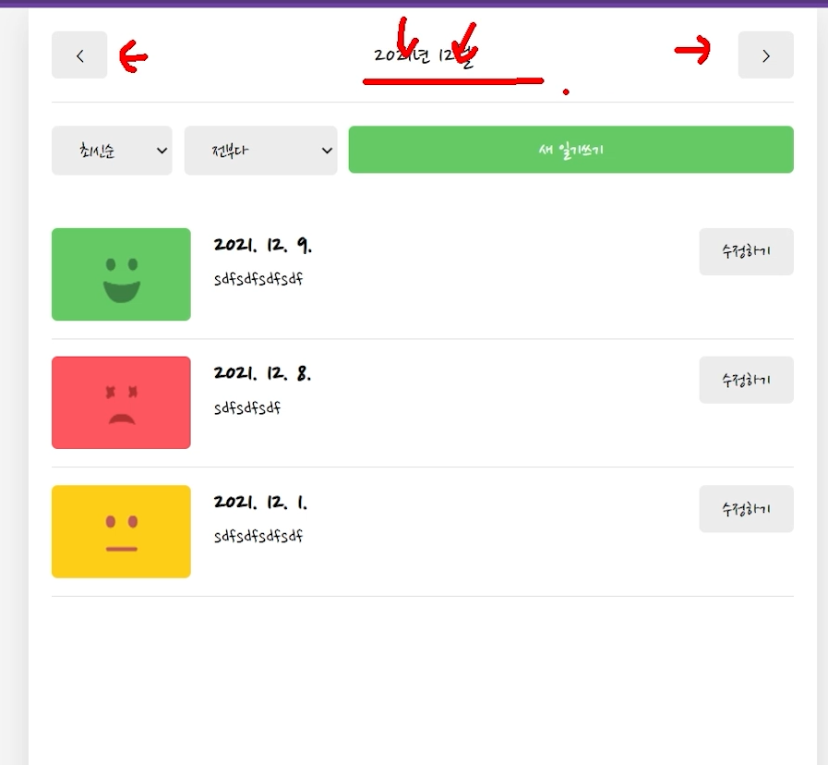
React 실전 프로젝트
감정일기장 만들기 – 페이지 구현 홈(/)
DiaryList.js 컴포넌트
날짜(증가,감소)
날짜(월)에 따른 데이터 표시
데이터정렬(최신순,오래된순)

